Slide 1
OT-2 Operation Manual

Slide 2
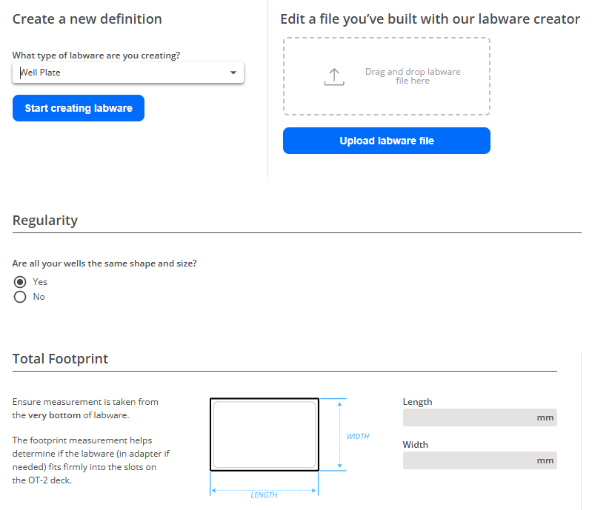
사용 가능한 Labware
Opentrons가 지원하는 Labware는 Labware Library↗에서 확인할 수 있습니다.
만약 사용하는 Labware가 라이브러리에 정의되어 있지 않은 경우, custom labware definitions 를 생성해야 합니다. 👉 Labware Creator↗
✅ Labware Creator↗ 사용 조건
다음 조건을 모두 충족하는 경우에만 사용하세요
모든 웰(Well)/튜브(Tube)의 크기와 용량이 동일해야 합니다.
모든 행(Row)과 열(Column)의 간격이 동일해야 합니다.
어댑터 없이 로봇 Deck에 딱 맞게 들어가야 합니다.
👉 조건 충족 시 Labware Creator에 접속 → Labware 종류 선택 → 치수 입력 → JSON 파일 생성 조건에 불충족 시 Labware Creator로는 정의 불가 → Opentrons Support에 요청 필요

Slide 3
Custom Labware Creator 사용 가이드
📌 주의사항
가능하면 제조사 제공 기계 도면(mechanical drawing) 활용
수동 측정은 누락된 정보 보완용으로만 사용
캘리퍼스(calipers) 사용 권장 (자 사용 최소화)
자세한 측정 팁은 📄↗ 참고
📏 랩웨어 측정 가이드라인
✔ 기본 원칙
캘리퍼스 사용
→ 여러 번 측정 후 평균값 계산
✔ Depth
캘리퍼스 depth 기능 활용
없을 경우: 종이/클립(⚠️ 실·끈 금지) 삽입 → 표시 → 측정
✔ Well Spacing
인접 well 중심 거리
전체 행/열 길이 ÷ 개수 → 더 정확
✔ Offset
well 중심 ↔ labware 외곽 거리
평평한 벽에 맞춰 측정

Slide 4
Step 0. 시작 전 확인 사항 (Pre-Check)
1. 피펫 장착 여부
- 실행하려는 프로토콜에서 요구하는 피펫이 올바른 위치에 장착되어 있는지 확인합니다.
2. 모듈 연결 상태
- 사용하는 모듈(Thermocycler 등)이 Deck에 올바르게 장착되고, 연결 케이블이 제대로 꽂혀 있는지 확인합니다.
3. 소모품 준비
- 프로토콜 수행에 필요한 Tip Rack이 충분히 준비되어 있는지 확인합니다.
4. 폐기물 관리
- OT-2 Trash Bin이 비워져 있는지 확인하여, 실험 중 팁 폐기가 원활히 이루어질 수 있도록 합니다.

Slide 5
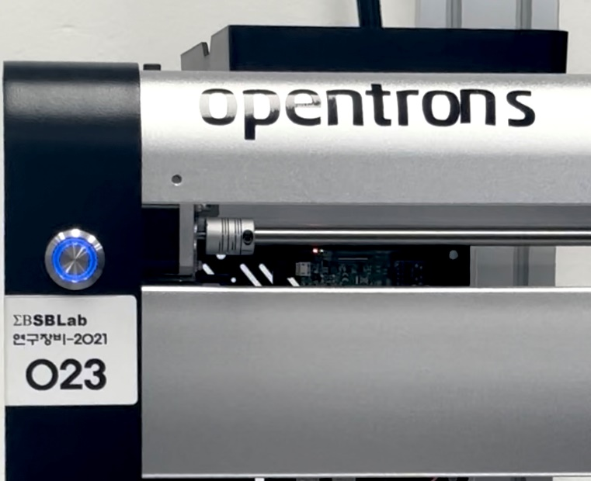
Step 1. OT-2 전원 켜기
1. 컴퓨터 전원 켜기
- OT-2 제어용 소프트웨어가 설치된 PC의 전원을 켭니다.
2. OT-2 전원 켜기
- OT-2 왼쪽 측면 하단에 있는 전원 스위치를 눌러 켭니다.
3. 부팅 상태 확인
- 전면 LED가 → 처음에는 파란색으로 깜박임 → 이후 고정 파란색으로 바뀌며,
→ 동시에 피펫 마운트가 움직이며 기계음이 들리면 준비 완료입니다.

Slide 6

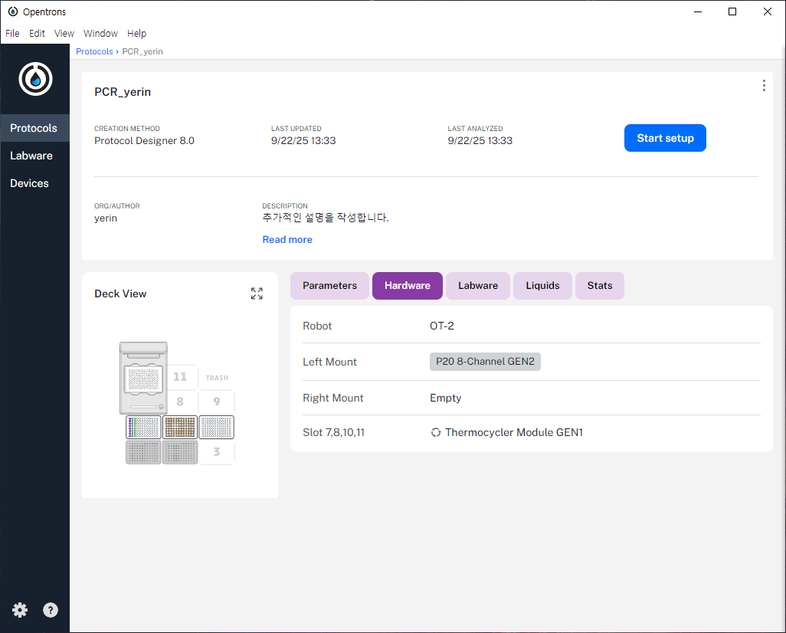
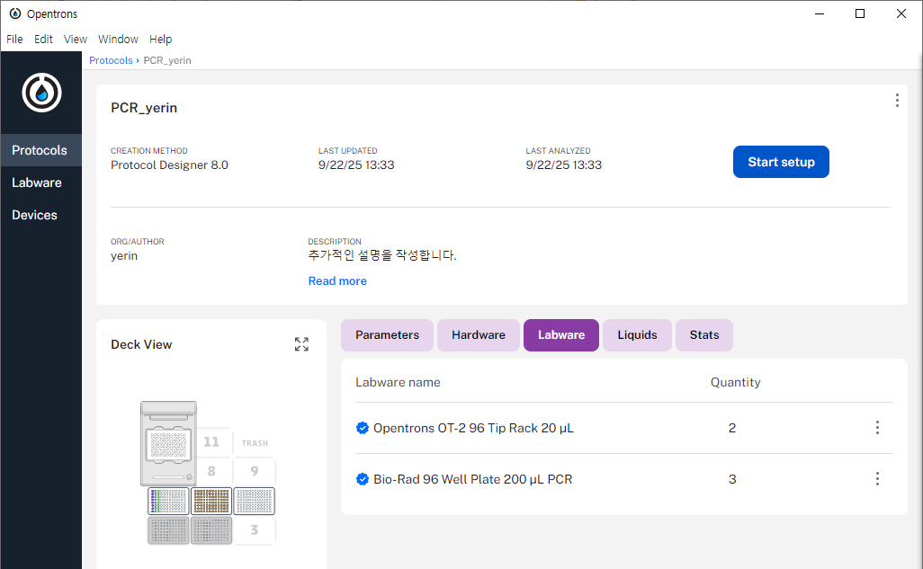
Step 2. 프로토콜 불러오기
1. 바탕화면에서 Opentrons App 아이콘 을 실행합니다.
2. 왼쪽 메뉴에서 Protocols 섹션에서, 상단의 Import 버튼을 클릭하여 사용할 프로토콜 파일(.json, .py)을 업로드합니다.
3. 업로드된 프로토콜을 선택한 뒤, Hardware / Labware 탭에서 다음을 확인합니다.
- 피펫 종류 및 장착 위치 (Left/Right mount), 모듈 종류 및 위치
- 사용되는 Labware 종류와 개수

Slide 7
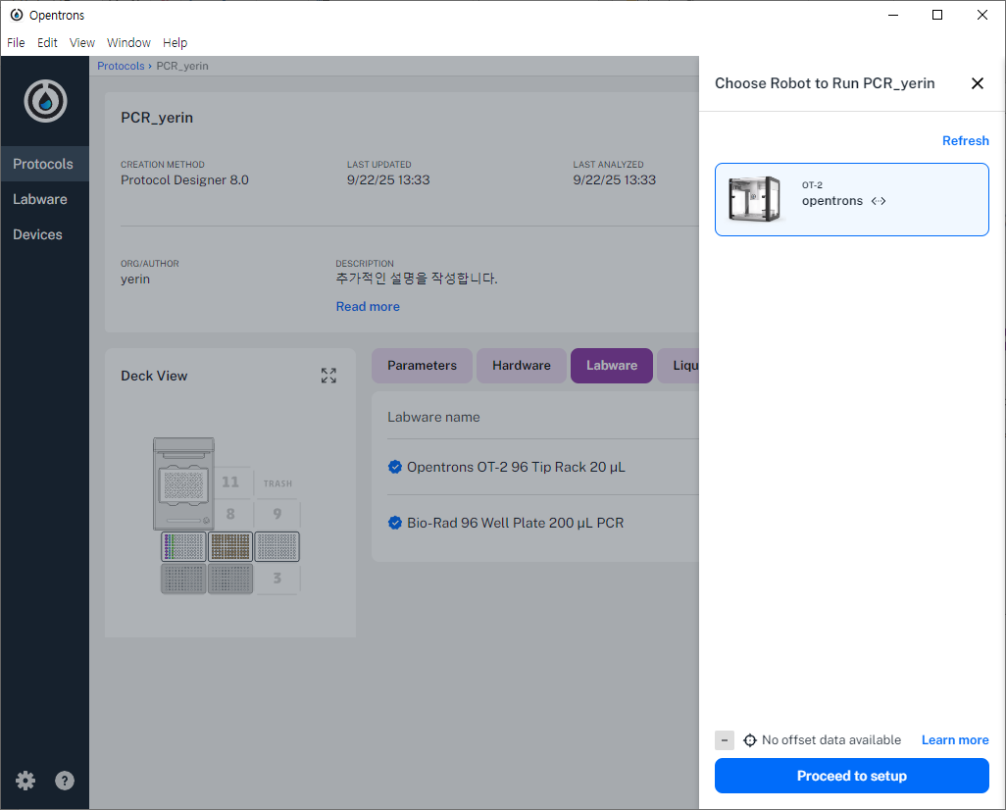
Step 2. 프로토콜 불러오기
4. 확인 후 Start setup 버튼을 클릭합니다.
5. 연결된 로봇을 선택한 뒤, 하단의 Proceed to setup 버튼을 눌러 세팅 단계로 이동합니다.

Slide 8
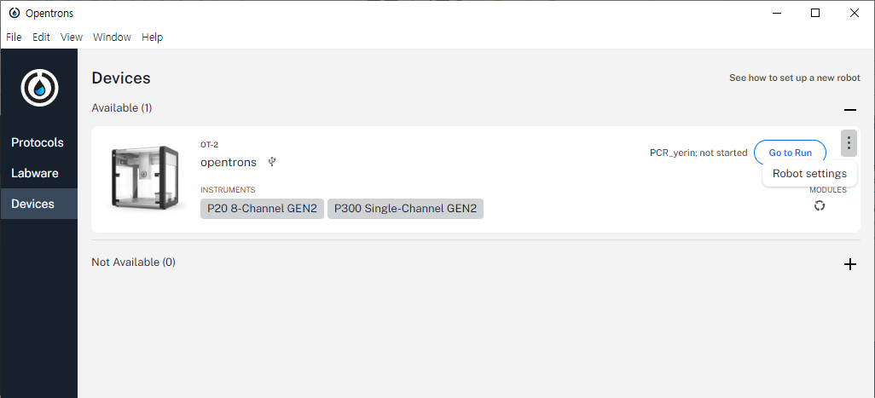
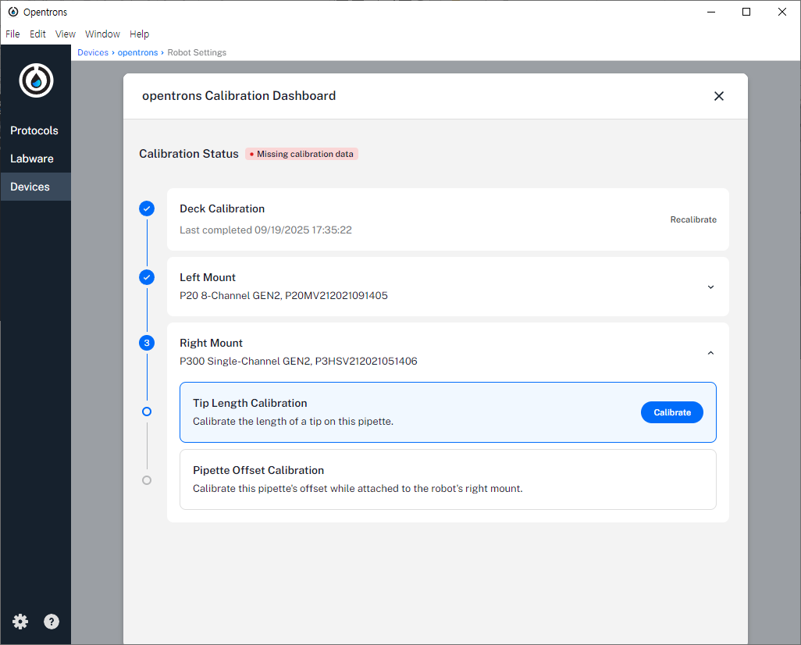
Step 3. 프로토콜 실행 전 세팅
1. Devices 섹션에서 선택한 로봇에 프로토콜이 로드되고, Go to Run 버튼이 활성화되면 클릭합니다.
- 필요 시 메뉴 ⋮ → Robot Settings → Calibration Status 에서 보정 상태를 확인할 수 있습니다.

Slide 9
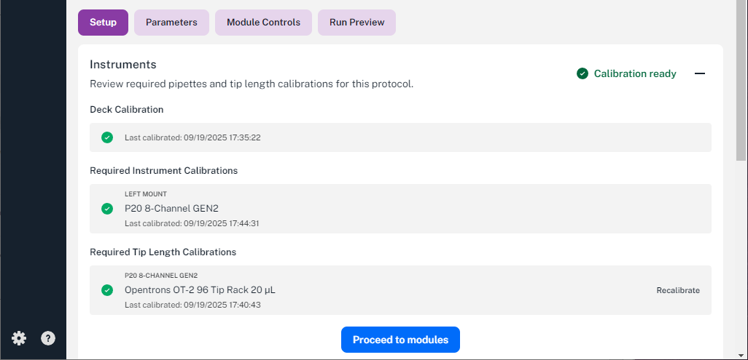
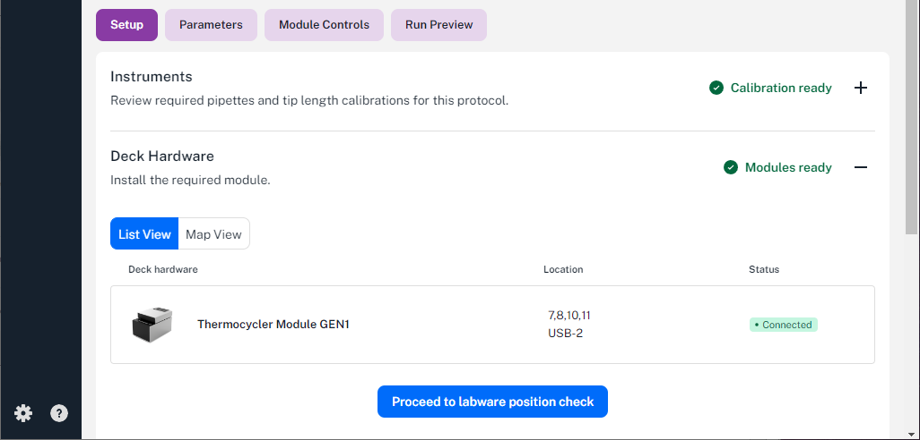
Step 3. 프로토콜 실행 전 세팅
2. 화면 하단 Set up 섹션에서 다음 항목이 모두 ✅ 초록색 체크(Ready) 상태인지 확인합니다.
Instruments – Calibration이 필요 시 Opentrons App에서 안내하는 지시에 따라 차례대로 수행
Deck Hardware – 필요한 모듈 연결 상태 확인
Labware Offsets – Labware Position Check 수행 권장
Labware & Liquids – 실제 Deck 배치와 일치하는지 확인
→ 각 항목 오른쪽 + 버튼을 눌러 세부 내용을 확인할 수 있습니다.

Slide 10
Step 3. 프로토콜 실행 전 세팅
📌 Labware Offsets (Labware Position Check) 가이드
1. 항상 권장
모든 프로토콜 실행 전 Labware Position Check 수행 권장
Well 위치 오차를 보정해 피펫팅 실패 및 충돌 예방
2. 저장된 Offset 데이터 활용
같은 Labware/Deck 배치에서 실행 시, 저장된 Offset 데이터 자동 적용
단, Labware 교체·Deck 이동·충격 발생 시 → 반드시 Position Check 다시 수행
3. Tip
같은 조건에서 연속 실행 시에는 Offset 데이터 그대로 사용 가능
단, 하루 첫 실행 시에는 Position Check 수행 권장

Slide 11
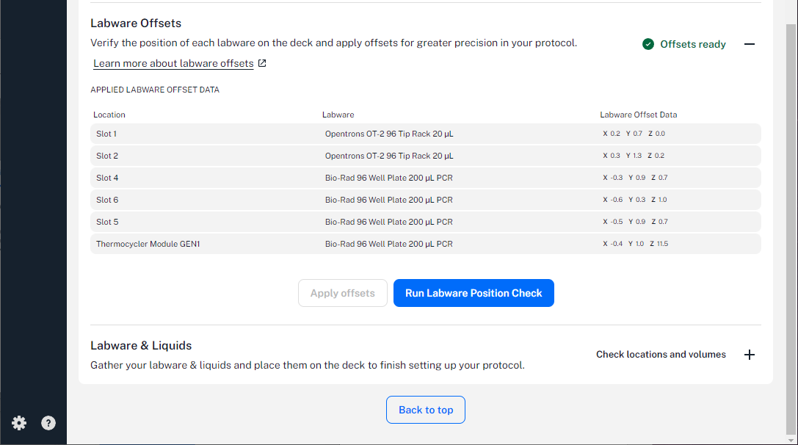
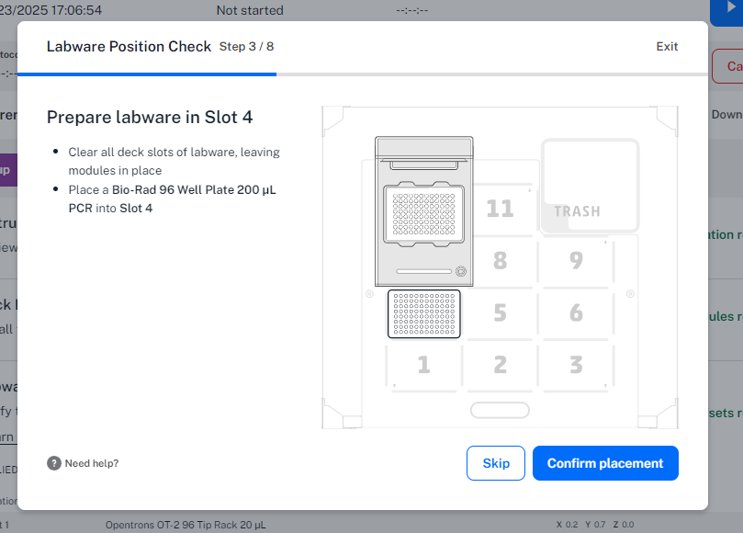
Step 3. 프로토콜 실행 전 세팅
* 모든 프로토콜 실행 전 Labware Position Check 수행 권장
3. Labware Offsets 항목의 + 버튼을 클릭한 뒤, 하단의 Run Labware Position Check 버튼을 선택합니다.
→ 화면 안내에 따라 프로토콜에 포함된 각 Labware의 위치를 실제 Deck과 맞도록 조정합니다.
화면에서 안내하는 그대로 따라서
수행하면 됨

Slide 12
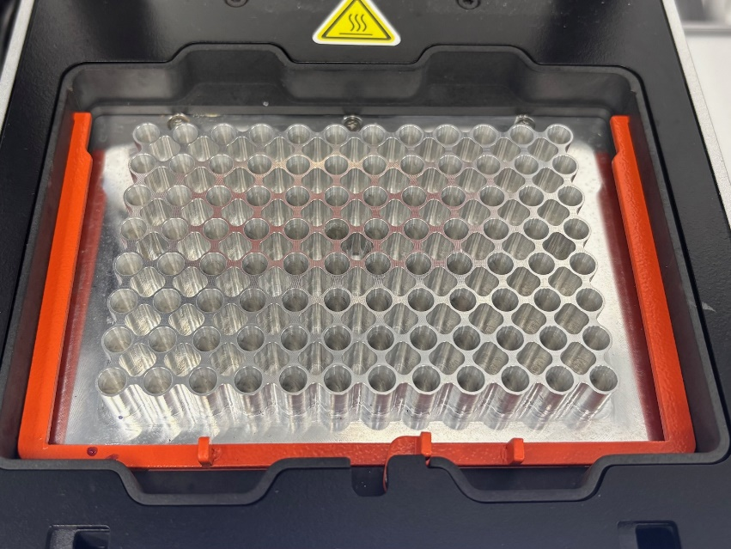
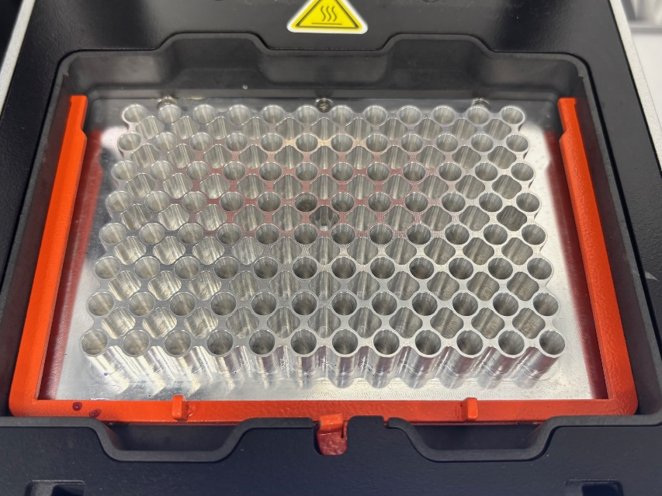
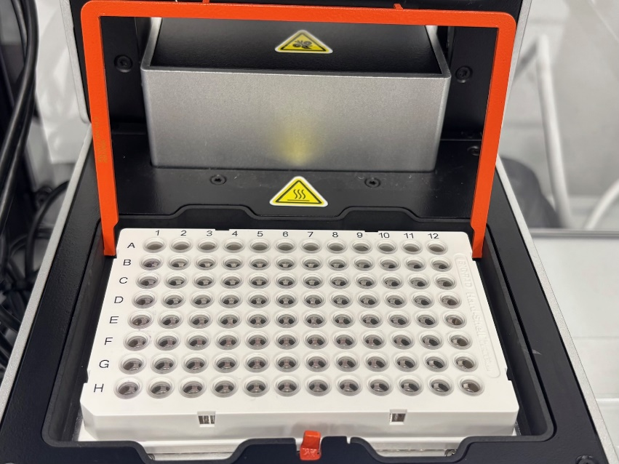
Step 3. 프로토콜 실행 전 세팅
⚠️ Thermocycler GEN1 사용 시 주의사항
GEN1에는 주황색 잠금장치(latch)가 있음
well plate 장착/분리 시 latch에 걸리지 않도록 주의해야 함
latch가 걸린 상태
latch가 해제 상태
Plate 장착

Slide 13
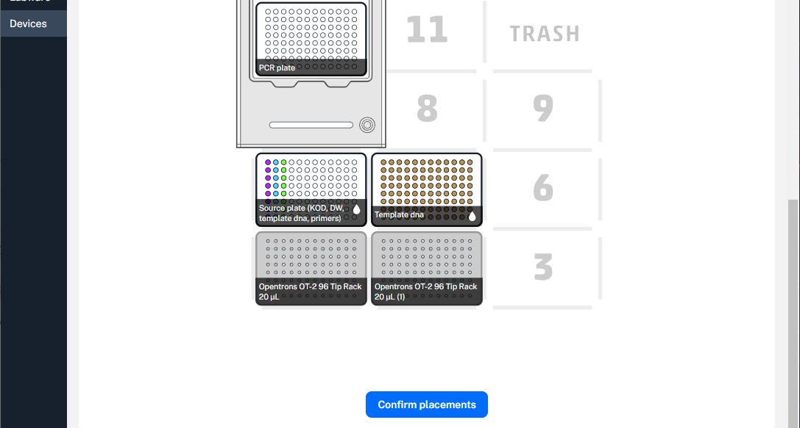
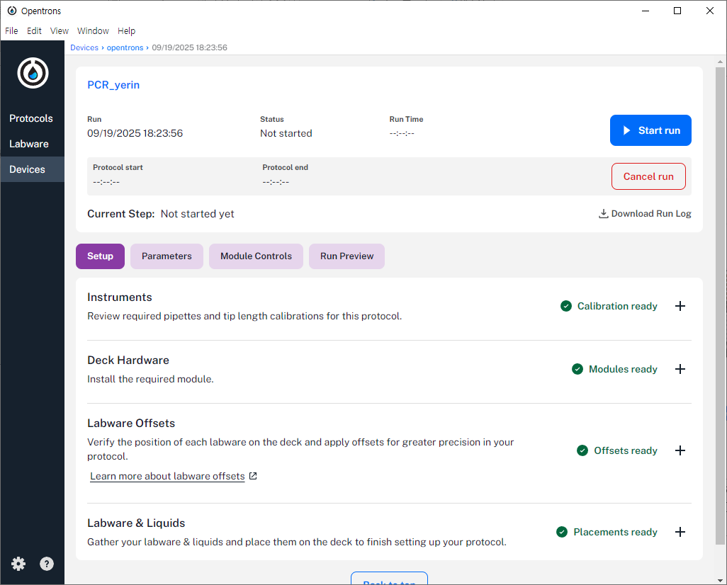
Step 3. 프로토콜 실행 전 세팅
4. Labware & Liquids 항목의 + 버튼을 클릭하여, 프로토콜 상에 정의된 랩웨어·모듈의 종류와 Deck 위치를 확인합니다.
→ 실제 Deck에 동일하게 배치한 뒤, 하단의 Confirm placements 버튼을 눌러 완료합니다.
5. 최종적으로 Set up 섹션 내 모든 항목이 ✅ ready 상태임을 확인합니다.

Slide 14
Step 4. 프로토콜 실행
1. 화면 상단 ▶Start run 버튼을 눌러 프로토콜을 실행시킵니다.
- 실행 중에는 Run Preview 화면에 현재 Step과 진행 상황이 표시됩니다
2. 실험이 완료되면 화면 상단에 ✅ Run completed 메시지가 표시됩니다.
3. 종료 후에는 Trash bin의 사용한 팁을 비우고, Deck 위 Labware를 정리합니다.

